Slide 1
CT107. HỆ ĐIỀU HÀNH CHƯƠNG 6. DEADLOCK (KHÓA CHẾT)
Giảng viên: PGS. TS. Trần Cao Đệ (tcde@ctu.edu.vn)
Bộ môn Công Nghệ Thông Tin - Khoa Công Nghệ Thông Tin & Truyền Thông – Trường Đại học Cần Thơ
2020

Slide 2
[CT107] Ch6. Deadlock
MỤC TIÊU
► Mô tả tình trạng deadlock của hệ thống - một trạng thái mà các tiến trình không thể tiến triển để hoàn thành các tác vụ của chúng.
► Trình bày các phương pháp để ngăn chặn hoặc tránh deadlock; và các biện pháp để phát hiện và phục hồi hệ thống một khi deadlock xảy ra.
TS. Trần Công Án – PGS. TS. Trần Cao Đệ
[CT107] HỆ điều hành

Slide 3
[CT107] Ch6. Deadlock
NỘI DUNG
GIỚI THIỆU DEADLOCK
Deadlock là gì?
Điều kiện phát sinh deadlock Mô hình hóa hệ thống
Đồ thị cấp phát tài nguyên (Resourece Allocation Graph - RAG)
CÁC CÁCH TIẾP CẬN VỚI VẤN ĐỀ DEADLOCK NGĂN CHẶN VÀ TRÁNH DEADLOCK
PHÁT HIỆN VÀ PHỤC HỒI DEADLOCK
TS. Trần Công Án – PGS. TS. Trần Cao Đệ
[CT107] HỆ điều hành

Slide 4
[CT107] Ch6. Deadlock
Giới thiêu Deadlock
DEADLOCK LÀ GÌ?
► Deadlock là một trạng thái của hệ thống trong đó:
► một tập hợp các tiến trình đang bị nghẽn
► mỗi tiến trình đang giữ một tài nguyên và cũng đang chờ một tài nguyên đang bị giữ bởi một tiến trình khác trong tập các tiến trình đang bị nghẽn.
► Ví dụ 1:
► Giả sử 1 hệ thống có 2 tiến trình P và Q và F1, F2 là 2 tập tin.
► Tiến trình P đang giữ F1 và cần truy xuất thêm F2.
► Tiến trình Q đang giữ F2 và cần truy xuất thêm F1.
TS. Trần Công Án – PGS. TS. Trần Cao Đệ
[CT107] HỆ điều hành

Slide 5
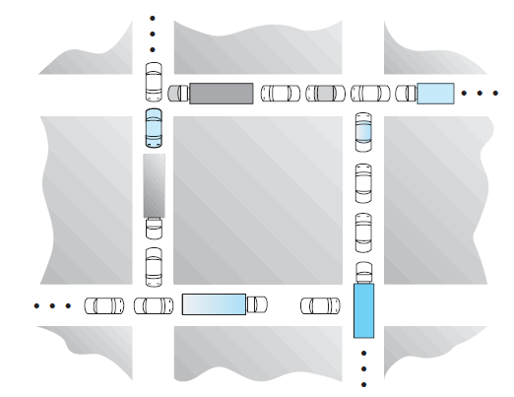
[CT107] Ch6. Deadlock
Giới thiêu Deadlock
VÍ DỤ 2 - TRAFFIC DEADLOCK
TS. Trần Công Án – PGS. TS. Trần Cao Đệ
[CT107] HỆ điều hành

Slide 6
[CT107] Ch6. Deadlock
Giới thiêu Deadlock
ĐIỀU KIỆN PHÁT SINH DEADLOCK
1. Loại trừ hỗ tương: ít nhất một tài nguyên được giữ ở chế độ không chia sẻ (nonsharable mode).
2. Giữ và chờ: một tiến trình đang giữ ít nhất một tài nguyên và đợi thêm tài nguyên đang bị giữ bởi tiến trình khác.
3. Không trưng dụng tài nguyên: không trưng dụng tài nguyên cấp phát tiến trình, trừ khi tiến trình tự hoàn trả.
4. Chờ đợi vòng tròn: tồn tại một tập các tiến trình {P₀, P₁,..., Pn} đang chờ đợi như sau: P₀ đợi một tài nguyên P₁ đang giữ, P₁ đợi một tài nguyên P₂ đang giữ, ..., P_{n} đang đợi một tài nguyên P₀ đang giữ.
TS. Trần Công Án – PGS. TS. Trần Cao Đệ
[CT107] HỆ điều hành

Slide 7
[CT107] Ch6. Deadlock
Giới thiêu Deadlock
MÔ HÌNH HÓA HỆ THỐNG
► Hệ thống gồm một tập các loại tài nguyên, kí hiệu R₁, R₂,..., R_{m}
► Ví dụ: CPU cycles, memory space, I/O devices, .. .
► Mỗi loại tài nguyên Ri có một tập các thể hiện (instances) W_{i}
► Tiến trình sử dụng tài nguyên theo các bưóc:
1. Yêu cầu (request) - phải chờ nếu không được đáp ứng ngay.
2. Sử dụng (use)
3. Giải phóng (release)
► Các tác vụ yêu cầu và hoàn trả được thực hiện bằng các lời gọi hệ thống.
TS. Trần Công Án – PGS. TS. Trần Cao Đệ
[CT107] HỆ điều hành

Slide 8
[CT107] Ch6. Deadlock
Giới thiêu Deadlock
ĐỒ THỊ CẤP PHÁT TÀI NGUYÊN - RAG
► Là đồ thị có hướng, vói tập đỉnh V và tập cạnh E
► Tập đỉnh V gồm 2 loại:
► Tập P = {P₁, P₂,..., P_{n}}: tập các tiến trình trong hệ thống
► Tập R = {R₁, R₂,..., R_{m}}: tập các tài nguyên của hệ thống
► Tập cạnh cũng gồm 2 loại:
► Cạnh yêu cầu (request edge): có hướng từ Pi đến Rj
► Cạnh cấp phát (assignment edge): có hướng từ R_{j} đến P_{i}
TS. Trần Công Án – PGS. TS. Trần Cao Đệ
[CT107] HỆ điều hành

Slide 9
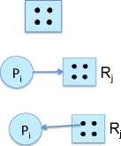
[CT107] Ch6. Deadlock
KÝ HIỆU
► Tiến trình: Pi
► Loại tài nguyên (vói 4 thể hiện):
► Pi yêu cầu 1 thể hiện của Rj
► Pi đang giữ 1 thể hiện của Rj
TS. Trần Công Án – PGS. TS. Trần Cao Đệ
[CT107] HỆ điều hành

Slide 10
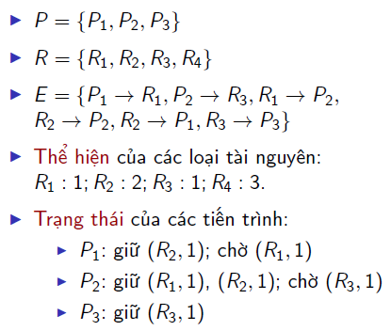
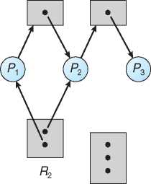
[CT107] Ch6. Deadlock
Giới thiêu Deadlock
ĐỒ THỊ CẤP PHÁT TÀI NGUYÊN - VÍ DỤ 1
► Đồ thị cấp phát tài nguyên (không có chu trình và không deadlock):
^{R1} ^{R3}
TS. Trần Công Án – PGS. TS. Trần Cao Đệ
[CT107] HỆ điều hành

Slide 11
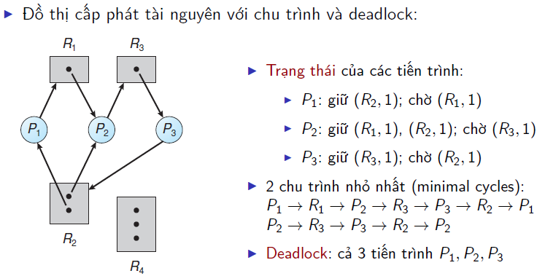
[CT107] Ch6. Deadlock
Giới thiêu Deadlock
ĐỒ THỊ CẤP PHÁT TÀI NGUYÊN - VÍ DỤ 2
TS. Trần Công Án – PGS. TS. Trần Cao Đệ
[CT107] HỆ điều hành

Slide 12
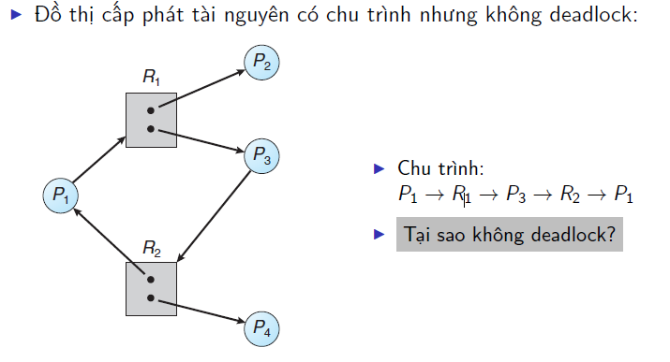
[CT107] Ch6. De^dpck
ị—Giớkthiêu Deadlock
ĐỒ THỊ CẤP PHÁT TÀI NGUYÊN - VÍ DỤ 3
TS. Trần Công Án – PGS. TS. Trần Cao Đệ
[CT107] HỆ điều hành

Slide 13
[CT107] Ch6. Deadlock
Giới thiêu Deadlock
ĐỒ THỊ CẤP PHÁT TÀI NGUYÊN & DEADLOCK
► Nếu đồ thị không có chu trình: chắc chắn không có deadlock
► Nếu đồ thị có chu trình:
► Nếu mỗi loại tài nguyên chỉ có một thể hiện: chắc chắn có deadlock.
► Nếu mỗi loại tài nguyên có nhiều thể hiện: có thể có deadlock.
TS. Trần Công Án – PGS. TS. Trần Cao Đệ
[CT107] HỆ điều hành

Slide 14
[CT107] Ch6. Deadlock
Các cách tiếp cận với VẤN ĐỀ deadlock
CÁC CÁCH TIẾP CẬN ĐỐI VỚI VẤN ĐỀ DEADLOCK
1.Đề ra các giao thức để đảm bảo cho hệ thống không bao giờ rơi vào trạng thái deadlock.
2. Cho phép hệ thống rơi vào trạng thái deadlock, sau đó sử dụng các giải thuật để phát hiện deadlock và phục hồi.
3. Không quan tâm và không xử lý vấn đề deadlock trong hệ thống
► Khá nhiều hệ điều hành sử dụng phương pháp này.
► Tuy nhiên, nếu deadlock không được phát hiện và xử lý sẽ dẫn đến việc giảm hiệu suất của hệ thống. Cuối cùng, hệ thống có thể ngưng hoạt động và phải khởi động lại.
TS. Trần Công Án – PGS. TS. Trần Cao Đệ
[CT107] HỆ điều hành

Slide 15
[CT107] Ch6. Deadlock
Ngăn chặn VÀ tránh deadlock
NGĂN CHẶN VÀ TRÁNH DEADLOCK
► Có hai biện pháp để đảm bảo hệ thống không rơi vào trạng thái deadlock:
1. Ngăn chặn deadlock (deadlock prevention): không cho phép (ít nhất) một trong bốn điều kiện cần cho deadlock xảy ra.
2. Tránh deadlock (deadlock avoidance): các tiến trình cần cung cấp thông tin về tài nguyên nó cần để hệ thống cấp phát tài nguyên một cách thích hợp.
TS. Trần Công Án – PGS. TS. Trần Cao Đệ
[CT107] HỆ điều hành

Slide 16
[CT107] Ch6. Deadlock
Ngăn chặn VÀ tránh deadlock
NGĂN CHẶN DEADLOCK - ĐIỀU KIỆN 1
Ngăn một trong bốn điều kiện cần của deadlock - thắt chặt cách thức yêu cầu tài nguyên của tiến trình.
1. Ngăn Loại trừ hỗ tương (mutual exclusion):
► Tài nguyên có thể chia sẻ: không cần thiết.
► Tài nguyên không thể chia sẻ: không thể thực hiện được do một số tài nguyên không thể được chia sẻ đồng thời cho nhiều tiến trình.
TS. Trần Công Án – PGS. TS. Trần Cao Đệ
[CT107] HỆ điều hành

Slide 17
[CT107] Ch6. Deadlock
Ngăn chặn VÀ tránh deadlock
NGĂN CHẶN DEADLOCK - ĐIỀU KIỆN 2
2. Ngăn Chờ và giữ (wait & hold): phải đảm bảo khi một tiến trình yêu cầu một tài nguyên, nó không đang giữ một tài nguyên nào khác.
► Cách 1: mỗi t/trình yêu cầu toàn bộ tài nguyên cần thiết một lần.
► Cách 2: khi yêu cầu tài nguyên, tiến trình không đang giữ bất kỳ tài nguyên nào. Nếu đang giữ thì phải trả lại trước khi yêu cầu.
► Ví dụ: xét một tiến trình P copy dữ liệu từ băng từ sang đĩa từ, sau đó sắp xếp dữ liệu trên đĩa từ rồi in kết quả ra máy in.
► Cách 1: P → {băng từ, đĩa từ, máy in} ngay khi t/trình bắt đau.
► Cách 2: P → {băng từ, đĩa từ} → P; P → {đĩa từ, máy in}
► Khuyết điểm: hiệu suất sử dụng t/nguyên thấp + có thể bị đói t/nguyên
TS. Trần Công Án – PGS. TS. Trần Cao Đệ
[CT107] HỆ điều hành

Slide 18
[CT107] Ch6. Deadlock
Ngăn chặn VÀ tránh deadlock
NGĂN CHẶN DEADLOCK - ĐIỀU KIÊN 3
3. Ngăn Không trưng dụng (no prermption): nếu một tiến trình A có đang giữ tài nguyên và yêu cầu thêm tài nguyên đang giữ bởi tiến trình khác thì:
► Cách 1: hệ thống lấy lại mọi tài nguyên A đang giữ và A sẽ khởi động lại khi cả tài nguyên cũ và mới sẵn sàng cho nó.
► Cách 2: hệ thống xem tài nguyên mà A yêu cầu:
► Nếu tài nguyên đó đang được giữ bởi một tiến trình B cũng đang đợi thêm tài nguyên, hệ thống sẽ lấy lại tài nguyên của B và cấp phát cho A.
► Nếu tài nguyên đó đang được giữ bởi một tiến trình không đang đợi thêm tài nguyên thì A phải đợi (tài nguyên của A đang giữ sẽ bị thu hồi nếu có tiến trình khác cần - trường hợp 1).
TS. Trần Công Án – PGS. TS. Trần Cao Đệ
[CT107] HỆ điều hành

Slide 19
[CT107] Ch6. Deadlock
Ngăn chặn VÀ tránh deadlock
NGĂN CHẶN DEADLOCK - ĐIỀU KIỆN 4
4. Ngăn Chờ đợi vòng tròn (circular wait):
► Mỗi tài nguyên sẽ được gán một thứ tự toàn cục.
► Các tiến trình khi yêu cầu tài nguyên phải theo đúng thứ tự.
► Thông thường, một hàm one-to-one được định nghĩa để thực hiện gán thứ tự toàn cục: F : R → N; với R là tập các tài nguyên.
► Một tiến trình đầu tiên có thể yêu cầu bất kỳ tài nguyên Ri nào.
► Sau đó, một yêu cầu tài nguyên Rj chỉ được đáp ứng nếu F(Rj) > F (Ri), hoặc nó phải trả lại tài nguyên Ri trước khi xin tài nguyên Rj.
TS. Trần Công Án – PGS. TS. Trần Cao Đệ
[CT107] HỆ điều hành

Slide 20
[CT107] Ch6. Deadlock
Ngăn chặn VÀ tránh deadlock
TRÁNH DEADLOCK
► Cách tiếp cận tránh deadlock cho phép sử dụng tài nguyên hiệu quả hơn ngăn chặn deadlock, bằng cách:
► Yêu cầu mỗi tiến trình khai báo số lượng tài nguyên tối đa cần để thực hiện công việc.
► Giải thuật tránh deadlock sẽ kiểm tra trạng thái cấp phát tài nguyên để đảm bảo hệ thống không rơi vào trạng thái deadlock.
► Trạng thái cấp phát tài nguyên được định nghĩa bởi số lượng tài nguyên còn lại, số tài nguyên đã được cấp phát, và yêu cầu tối đa của các tiến trình.
► Các giải thuật: giải thuật Đồ thị cấp phát tài nguyên và giải thuật Banker.
TS. Trần Công Án – PGS. TS. Trần Cao Đệ
[CT107] HỆ điều hành

Slide 21
[CT107] Ch6. Deadlock
Ngăn chặn VÀ tránh deadlock
TRẠNG THÁI AN TOÀN (SAFE STATE)
► Một hệ thống ở trạng thái an toàn nếu tồn tại một chuỗi an toàn.
► Một chuỗi tiến trình (P₁, P₂,..., P_{n}) là một chuỗi an toàn nếu:
► Với mọi P_{i}, i = 1..n, mọi yêu cầu về tài nguyên của P_{i} có thể được thỏa mãn bởi các tài nguyên đang sẵn sàng hoặc các tài nguyên đang bị giữ bởi Pj, với j < i ngăn chờ đợi vòng tròn).
► Một hệ thống ở trạng thái không an toàn nếu không tồn tại chuỗi an toàn.
TS. Trần Công Án – PGS. TS. Trần Cao Đệ
[CT107] HỆ điều hành

Slide 22
[CT107] Ch6. Deadlock
Ngăn chặn VÀ tránh deadlock
VÍ DỤ VỀ CHUỖI AN TOÀN
► Cho một hệ thống có 12 băng từ và 3 tiến trình p₀, p₁, p₂.
► Trạng thái và nhu cầu sử dụng tài nguyên của 3 tiến trình tại thời điểm t₀ được cho trong bảng sau:
 | Maximum Needs | Current Needs
Po | 10 | 5
P1 | 4 | 2
P2 | 9 | 2
► Chuỗi (P₁, P₀, p₂) là chuỗi an toàn → hệ thống an toàn.
► Giả sử tại thời điểm t1, p₂ yêu cầu và được cấp phát 1 băng từ → hệ thống còn 2 băng từ sẵn sàng và hệ thống trở nên không an toàn. (?)
TS. Trần Công Án – PGS. TS. Trần Cao Đệ
[CT107] HỆ điều hành

Slide 23
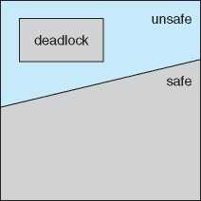
[CT107] Ch6. Deadlock
Ngăn chặn VÀ tránh deadlock
I—Tránh deadlock
Trạng Thái An Toàn và Deadlock
► Nếu hệ thống đang trong trạng thái an toàn → không deadlock.
► Nếu hệ thống đang ở trạng thái không an toàn → có thể có deadlock.
► Ý tưởng cho giải pháp tránh deadlock:
đảm bảo hệ thống không rơi vào trạng thái không an toàn bằng cách:
► Khi một tiến trình yêu cầu một tài nguyên đang sẵn sàng, hệ thống sẽ kiểm tra nếu việc cấp phát không dẫn đến trạng thái không an toàn thì sẽ cấp phát ngay.
TS. Trần Công Án – PGS. TS. Trần Cao Đệ
[CT107] HỆ điều hành

Slide 24
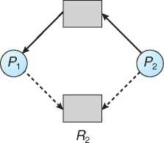
[CT107] Ch6. Deadlock
Ngăn chặn VÀ tránh deadlock
GIẢI THUẬT ĐỒ THỊ CẤP PHÁT TÀI NGUYÊN
► Được áp dụng cho hệ thống chỉ có 1 thể hiện cho mỗi loại tài nguyên.
► Bổ sung thêm 1 loại cạnh, “cạnh dự định” yêu cầu, Pi → Rj: Pi có thể yêu cầu Rj, được biểu diễn bằng đường ngắt khúc trên đồ thị.
► Việc yêu cầu tài nguyên phải được dự tính trước trong hệ thống → các cạnh dự định phải xuất hiện sẵn trong đồ thị.
TS. Trần Công Án – PGS. TS. Trần Cao Đệ
[CT107] HỆ điều hành

Slide 25
[CT107] Ch6. Deadlock
Ngăn chặn VÀ tránh deadlock
GIẢI THUẬT ĐỒ THỊ CẤP PHÁT TÀI NGUYÊN
► Sự chuyển đổi của các cạnh trong đồ thị:
► Khi tiến trình yêu cầu tài nguyên: cạnh dự định → cạnh yêu cầu.
► Khi tài nguyên được cấp phát: cạnh yêu cầu → cạnh cấp phát .
► Khi tài nguyên được giải phóng: cạnh cấp phát → cạnh dự định yêu cầu.
► Nguyên tắc cấp phát tài nguyên: một yêu cầu tài nguyên Rj của tiến trình P_{i} chỉ được cấp phát khi việc chuyển từ Pi → Rj (cạnh yêu cầu) sang Rj → Pj (cạnh cấp phát) không tạo thành chu trình trong đồ thị cấp phát tài nguyên.
TS. Trần Công Án – PGS. TS. Trần Cao Đệ
[CT107] HỆ điều hành

Slide 26
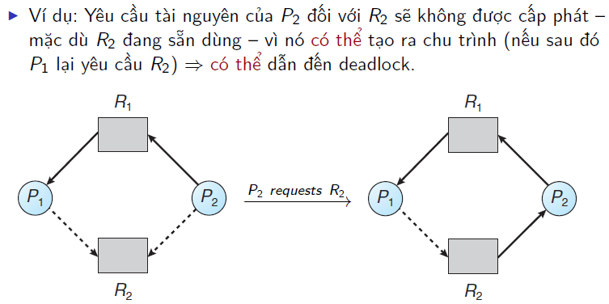
[CT107] Ch6. Deadlock
Ngăn chặn VÀ tránh deadlock
GIẢI THUẬT ĐỒ THỊ CẤP PHÁT TÀI NGUYÊN
TS. Trần Công Án – PGS. TS. Trần Cao Đệ
[CT107] HỆ điều hành

Slide 27
[CT107] Ch6. Deadlock
Ngăn chặn VÀ tránh deadlock
GIẢI THUẬT BANKER
► Áp dụng cho hệ thống có nhiều thể hiện cho mỗi loại tài nguyên.
► Dựa trên ý tưởng của các nghiệp vụ ngân hàng.
► Điều kiện:
► Mỗi tiến trình phải khai báo số lượng thể hiện tối đa của mỗi loại tài nguyên mà nó cần.
► Khi tiến trình yêu cầu tài nguyên thì nó có thể phải đợi (ngay cả khi tài nguyên được yêu cầu đang sẵn sàng).
► Khi một tiến trình đã có được đầy đủ tài nguyên thì phải hoàn trả không một khoảng thời gian hữu hạn.
TS. Trần Công Án – PGS. TS. Trần Cao Đệ
[CT107] HỆ điều hành

Slide 28
[CT107] Ch6. Deadlock
Ngăn chặn VÀ tránh deadlock
GIẢI THUẬT BANKER - CẤU TRÚC DỮ LIỆU
Cho n = số lượng tiến trình, m = số lượng các loại tài nguyên,
P: tập các tiến trình, R: tập các loại tài nguyên.
► Avaiable: vector có chiều dài m.
Available[j] = k → có k thể hiện của Rj đang sẵn sàng.
► Max: ma trận n X m.
Max[i,j] = k → tiến trình Pi yêu cầu tối đa k thể hiện của Rj.
► Allocation: ma trận n X m.
Allocation[i,j] = k → Pi đã được cấp phát k thể hiện của Rj.
► Need: ma trận n X m.
Need[i,j] = k → Pi có thể yêu cầu thêm k thể hiện của Rj.
(Need [i, j] = Max [i, j] — Allocation[i, j])
TS. Trần Công Án – PGS. TS. Trần Cao Đệ
[CT107] HỆ điều hành

Slide 29
[CT107] Ch6. Deadlock
Ngăn chặn VÀ tránh deadlock
GIẢI THUẬT BANKER - TÌM CHUỖI AN TOÀN
1. Cho Work và Finish là hai vector độ dài là m và n. Khởi tạo:
Work = Available
Finish[i] = false, for i = 0..(n — 1)
2. Tìm i thỏa hai điều kiện:
Finish[i] = false
b. Need[i] <= Work
Nếu không tồn tại i thỏa điều kiện, nhảy đến bước 4.
3. Work = Work + Allocation[i]
Finish[i] = true
Quay lại bước 2.
4. Nếu Finish[i] == true với mọi i thì hệ thống ở trạng thái an toàn.
Cho hai vector X, Y có độ dài n:
X < Y ⬄ X[i] <= Y[i], với mọi i = 1..n
TS. Trần Công Án – PGS. TS. Trần Cao Đệ
[CT107] HỆ điều hành

Slide 30
[CT107] Ch6. Deadlock
Ngăn chặn VÀ tránh deadlock
GIẢI THUẬT BANKER - CẤP PHÁT TÀI NGUYÊN
► Cho Request_{i} là vector yêu cầu của tiến trình P_{i}.
Request_{i} [j] = k & tiến trình P_{i} cần k thể hiện của R_{j}.
► Khi một tiến trình P_{i} yêu cầu tài nguyên, thực hiện các bưóc sau:
1. Nếu Request_{i}, <= Need_{i}, sang bước 2.
Ngược lại, báo lỗi vì tiến trình yêu cầu quá định mức tối đa.
2. Nếu Request_{i} <= Available, sang bước 3.
Ngược lại, P_{i} phải chờ vì hiện không đủ tài nguyên để cấp phát.
3. (next slide)
TS. Trần Công Án – PGS. TS. Trần Cao Đệ
[CT107] HỆ điều hành

Slide 31
[CT107] Ch6. Deadlock
Ngăn chặn VÀ tránh deadlock
GIẢI THUẬT BANKER - CẤP PHÁT TÀI NGUYÊN
3. Giả định cấp phát tài nguyên cho P_{i} bằng cách cập nhật trạng thái của hệ thống như sau:
Available = Available — Request_{i}
Allocation_{i} = Allocation_{i} + Request_{i}
Need_{i}, = Need_{i} — Request_{i},
Áp dụng giải thuật kiếm tra trạng thái an toàn cho trạng thái trên:
► Nếu hệ thống an toàn: cấp tài nguyên cho P_{i}.
► Ngược lại, P_{i} phải đợi và phục hồi lại trạng thái của hệ thống (i.e. nghịch đảo lại các cập nhật giả định bên trên).
TS. Trần Công Án – PGS. TS. Trần Cao Đệ
[CT107] HỆ điều hành

Slide 32
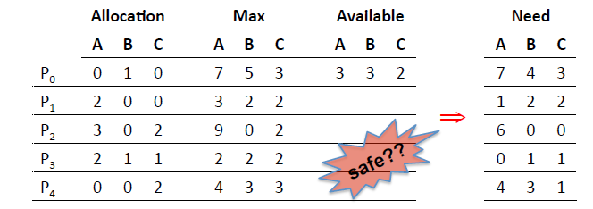
[CT107] Ch6. Deadlock
I—Ngăn chặn và tránh deadlock
GIẢI THUẬT BANKER - VÍ DỤ
► Cho một hệ thống có:
► 5 tiến trình P₀,..., P₄.
► 3 loại tài nguyên: A (10 thể hiện), B (5 thể hiện), C (7 thể hiện).
► Trạng thái cấp phát tài nguyên tại thời điểm T₀:
TS. Trần Công Án – PGS. TS. Trần Cao Đệ
[CT107] HỆ điều hành

Slide 33
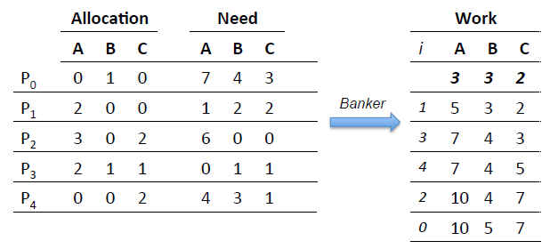
[CT107] Ch6. Deadlock
I—Ngăn chặn và tránh deadlock
GIẢI THUẬT BANKER - VÍ DỤ
► Dùng giải thuật Banker để k/tra tính an toàn của hệ thống tại T₀:
► Tồn tại chuỗi an toàn: (P₁, P₃, P₄, P₂, P₀) => hệ thống an toàn.
TS. Trần Công Án – PGS. TS. Trần Cao Đệ
[CT107] HỆ điều hành

Slide 34
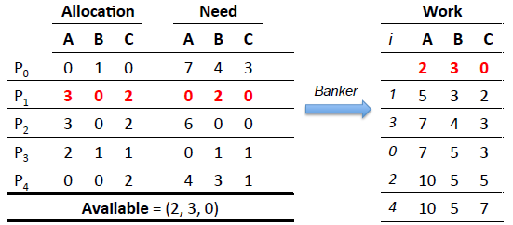
[CT107] Ch6. Deadlock
I—Ngăn chặn và tránh deadlock
GIẢI THUẬT BANKER - VÍ DỤ
► G/sử tại thời điểm T₁, P₁ yêu cầu (1, 0, 2). Yêu cầu có được đáp ứng?
1. (Request₁ < Available) = true vì (1, 0, 2) < (3, 3, 2)
2. Trạng thái giả định tồn tại chuỗi an toàn (P₁, P₃, P₀, P₂, P₄) => hệ thống ở trạng thái an toàn => cấp phát ngay lập tức.
TS. Trần Công Án – PGS. TS. Trần Cao Đệ
[CT107] HỆ điều hành

Slide 35
[CT107] Ch6. Deadlock
Ngăn chặn VÀ tránh deadlock
GIẢI THUẬT BANKER - BÀI TẬP
Tại T1
1. Yêu cầu (3, 3, 0) của P₄ có được đáp ứng không?
2. Yêu cầu (0, 2, 0) của Po có được đáp ứng không?
TS. Trần Công Án – PGS. TS. Trần Cao Đệ
[CT107] HỆ điều hành

Slide 36
[CT107] Ch6. Deadlock
Phát hiên VÀ phục hồi deadlock
PHÁT HIỆN DEADLOCK
► Trong cách tiếp cận “phát hiện và phục hồi” đv vấn đề deadlock:
► Chấp nhận cho deaclock xảy ra trong hệ thống.
► Sử dụng các giải thuật để phát hiện deadlock.
► Nếu có deadlock thì sẽ tiến hành phục hồi hệ thống, dùng 1 sơ đồ phục hồi thích hợp.
► Các giải thuật phát hiện deadlock thường sử dụng RAG.
► Có 2 loại giải thuật:
► Cho trường hợp mỗi loại tài nguyên chỉ có 1 thể hiện.
► Cho trường hợp mỗi loại tài nguyên có nhiều thể hiện.
TS. Trần Công Án – PGS. TS. Trần Cao Đệ
[CT107] HỆ điều hành

Slide 37
[CT107] Ch6. Deadlock
Phát hiên VÀ phục hồi deadlock
MỖI LOẠI TÀI NGUYÊN CHỈ CÓ 1 THỂ HIÊN
► Sử dụng 1 biến thể của RAG - đồ thị wait-for:
► Các nút: là các tiến trình.
► Các cạnh: P_{i} → Pj nếu P_{i} đang đợi P_{j}.
► Deadlock tồn tại trong hệ thống nếu và chỉ nếu đồ thị wait-for tồn tại chu trình.
► Giải thuật xây dựng đồ thị wait-for và tìm kiếm chu trình sẽ được thực hiện định kỳ trong hệ thống.
TS. Trần Công Án – PGS. TS. Trần Cao Đệ
[CT107] HỆ điều hành

Slide 38
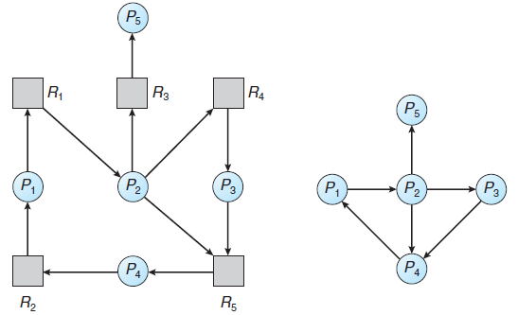
[CT107] Ch6. Deadlock
Phát hiên VÀ phục hồi deadlock
ĐỒ THỊ CẤP PHÁT TÀI NGUYÊN & WAIT-FOR
► Một đồ thị Cấp phát tài nguyên và đồ thị Wait-for tương ứng:
TS. Trần Công Án – PGS. TS. Trần Cao Đệ
[CT107] HỆ điều hành

Slide 39
[CT107] Ch6. Deadlock -
MỖI LOẠI TÀI NGUYÊN CÓ NHIỀU THỂ HIỆN
► Cấu trúc dữ liệu của giải thuật:
► Available: vector có chiều dài m
Số thể hiện còn sẵn dùng của mỗi loại tài nguyên.
► Allocation: ma trận n x m
Số thể hiện đã cấp phát cho mỗi tiến trình.
► Request: ma trận n x m
Yêu cầu tài nguyên hiện tại của các tiến trình.
Nếu Request[i, j] = k, P_{i} đang yêu cầu thêm k thể hiện của R_{j}.
TS. Trần Công Án – PGS. TS. Trần Cao Đệ
[CT107] HỆ điều hành

Slide 40
[CT107] Ch6. Deadlock
Phát hiên VÀ phục hồi deadlock
MỖI LOẠI TÀI NGUYÊN CÓ NHIỀU THỂ HIỆN
► Giải thuật phát hiện deadlock bao gồm 4 bưóc:
1. Cho Work và Finish là 2 vector kích thước tương ứng là m và n. Khởi tạo:
a. Work = Available
b. for i = 0,1,... , (n — 1)
if Allocation[i] <> 0 then Finish[i] = false
else
Finish[i] = true
2. (next slide)
TS. Trần Công Án – PGS. TS. Trần Cao Đệ
[CT107] HỆ điều hành

Slide 41
[CT107] Ch6. Deadlock
Phát hiên VÀ phục hồi deadlock
MỖI LOẠI TÀI NGUYÊN CÓ NHIỀU THỂ HIÊN
2. Tìm i € [0, n — 1] thỏa mãn hai điều kiện sau:
a. Finish[i] = false
b. Request[i] <= Work
Nếu không tồn tại, nhảy đến bước 4.
3. Work = Work + Allocation[i]
Finish[i] = true
Quay về bước 2.
4. Nếu tồn tại i với Finish[i] = false:
► Hệ thống đang ở trạng thái deadlock.
► Nếu Finish[i] = false ➔ P_{i} đang bị deadlock.
TS. Trần Công Án – PGS. TS. Trần Cao Đệ
[CT107] HỆ điều hành

Slide 42
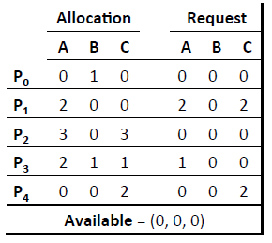
[CT107] Ch6. Deadlock
I—Phát hiện và phục hồi deadlock
MỖI LOẠI TÀI NGUYÊN CÓ NHIỀU THỂ HIỆN
► Ví dụ 1: Cho hệ thống có
► 5 tiến trình P₀,..., P₄
► 3 loại tài nguyên: A (7 thể hiện), B (2 thể hiện), C (6 thể hiện)
► Hiện trạng của hệ thống tại T₀:
► Thực hiện giải thuật, ta tìm được chuỗi (Po, P₂, P₁, P₃, P₄) sẽ dẫn đến Finish[i] = true với mọi i = 0..4
=>hệ thống không deadlock tại T₀.
TS. Trần Công Án – PGS. TS. Trần Cao Đệ
[CT107] HỆ điều hành

Slide 43
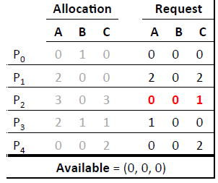
[CT107] Ch6. Deadlock
I—Phát hiện và phục hồi deadlock
MỖI LOẠI TÀI NGUYÊN CÓ NHIỀU THỂ HIỆN
► Ví dụ 2 : Giả sử giữa thời điểm T₀ và T₁, P₂ yêu cầu thêm một thể hiện của tài nguyên loại C. Trạng thái của hệ thống tại T₁ là gì?
► Hiện trạng của hệ thống tại T₁.
► Chạy giải thuật p/hiện deadlock:
► Finish[0] = true
► Finish[l.4] = false
=> Hệ thống deadlock (P_{1’} P₂, P₃, P₄)
► Nhận xét: tài nguyên thu hồi từ P₀ vẫn không đủ đáp ứng cho các t/trình khác.
TS. Trần Công Án – PGS. TS. Trần Cao Đệ
[CT107] HỆ điều hành

Slide 44
[CT107] Ch6. Deadlock
Phát hiên VÀ phục hồi deadlock
SỬ DỤNG GIẢI THUẬT PHÁT HIỆN DEADLOCK
► Khi nào?/Tần suất thực hiện phát hiện deadlock phụ thuộc vào:
1. Deadlock có thường xảy ra không?
2. Có nhiều tiến trình tham gia vào deadlock hay không?
► Nếu kiểm tra deadlock thường xuyên trong hệ thống ít deadlock sẽ làm hao phí tài nguyên (CPU) của hệ thống.
► Tuy nhiên, nếu thực hiện phát hiện deadlock với tần suất thấp:
► Nếu deadlock diễn ra thường xuyên: nhiều chu trình trong đồ thị → không biết chính xác tiến trình nào gây ra deadlock.
► Nếu có nhiều tiến trình tham gia vào deadlock: hiệu suất sử dụng tài nguyên hệ thống giảm.
TS. Trần Công Án – PGS. TS. Trần Cao Đệ
[CT107] HỆ điều hành

Slide 45
[CT107] Ch6. Deadlock
Phát hiên VÀ phục hồi deadlock
PHỤC HỒI DEADLOCK
► Các giải pháp để phục hồi deadlock:
1. Bằng tay (manual): người sử dụng/điều hành sẽ giải quyết
2. Phục hồi tự động bằng cách “phá” deadlock, có 2 giải pháp:
► Ngưng tiến trình: ngưng (terminate) 1 hoặc một vài tiến trình tham gia vào deadlock.
► Lấy lại tài nguyên: trưng dụng 1 hoặc một vài tài nguyên của các tiến trình bị deadlock.
TS. Trần Công Án – PGS. TS. Trần Cao Đệ
[CT107] HỆ điều hành

Slide 46
[CT107] Ch6. Deadlock
Phát hiên VÀ phục hồi deadlock
NGƯNG TIẾN TRÌNH
1. Ngưng tất cả các tiến trình bị deadlock:
► Chi phí lớn, đặc biệt khi ngưng các tiến trình “già”
2. Ngưng lần lượt từng tiến trình cho đến khi không còn deadlock:
► Kết hợp với giải thuật phát hiện deadlock → phải xét đến chi phí.
► Các yếu tố chọn tiến trình cần ngưng:
► Độ ưu tiên
► Thời gian thực thi, thời gian còn lại
► Loại tài nguyên tiến trình đang sử dụng
► Tài nguyên cần thêm
► Số lượng tiến trình sẽ bị ngưng
► Loại tiến trình
TS. Trần Công Án – PGS. TS. Trần Cao Đệ
[CT107] HỆ điều hành

Slide 47
[CT107] Ch6. Deadlock
Phát hiên VÀ phục hồi deadlock
LẤY LẠI TÀI NGUYÊN
► Lần lượt lấy lại tài nguyên của các tiến trình, cấp phát cho tiến trình khác cho đến khi không còn deadlock.
► Các vấn đề khi thu hồi tài nguyên:
► Chọn “nạn nhân”: chọn tài nguyên và tiến trình cần thu hồi (dựa trên số tài nguyên sở hữu, thời gian đã thực thi, ...)
► Cuộn lại (rollback):
► cuộn lại đến một trạng thái an toàn, khởi động lại từ vị trí đó
► đòi hỏi hệ thống phải lưu lại thông tin về trạng thái của các tiến trình đang thực thi.
► Đói tài nguyên: tránh trình trạng một tiến trình luôn bị chọn làm nạn nhân.
TS. Trần Công Án – PGS. TS. Trần Cao Đệ
[CT107] HỆ điều hành

Slide 48
[CT107] Ch6. Deadlock
TỔNG KẾT
► Dealock: là trạng thái các tiến trình chờ vòng tròn lẫn nhau, không thể tiến triển.
► Đồ thị cấp phát tài nguyên: mô hình trạng thái cấp phát, sử dụng tài nguyên của các tiến trình trong hệ thống.
► Có 2 cách tiếp cận đối vói vấn đề deadlock:
► Ngăn chặn và tránh deadlock: đảm bảo trạng thái deadlock không bao giờ xảy ra.
► Phát hiện và khôi phục deadlock: cho phép deadlock xảy ra, dùng giải thuật kiem tra trạng thái deadlock theo định kỳ và thực hiện khôi phục deadlock nếu có.
► Các giải thuật ngăn chặn, tránh và phát hiện deadlock cơ bản dựa vào đồ thị cấp phát tài nguyên.
TS. Trần Công Án – PGS. TS. Trần Cao Đệ
[CT107] HỆ điều hành

Slide 49

4 □ ►
'O ^ O'

